Slide 1
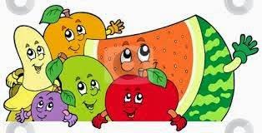
ΤΡΟΦΙΜΟ -ΟΡΙΣΜΟΣ
Τρόφιμο ονομάζουμε κάθε ουσία, φυσική, επεξεργασμένη ή ημιεπεξεργασμένη, η οποία προορίζεται για κατανάλωση από τον άνθρωπο. Στα τρόφιμα ανήκουν συνεπώς και τα ποτά, οι καραμέλες, καθώς και συστατικά που χρησιμοποιούνται για την παραγωγή της τροφής (π.χ. μαγιά για το ψωμί)

Slide 2
Ο ΡΟΛΟΣ ΤΗΣ ΔΙΑΤΡΟΦΗΣ
να αναπτυχθεί, δηλαδή να μεγαλώσει φυσιολογικά από τη γέννηση μέχρι την ενηλικίωση
να μπορεί να είναι δραστήριος στο σπίτι, στην εργασία, στο σχολείο, στο παιχνίδι αλλά και όπου αλλού χρειαστεί
να προλάβει τις ασθένειες ή να τις αντιμετωπίσει σε περίπτωση που αρρωστήσει
να επουλώσει πληγές (π.χ. μια γρατσουνιά) ή να επανορθώσει βλάβες (π.χ. σπασμένο κόκαλο).

Slide 3
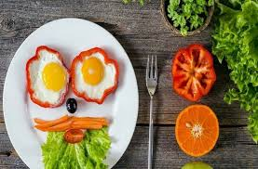
ΣΤΟΧΟΙ ΤΗΣ ΥΓΙΕΙΝΗΣ ΔΙΑΤΡΟΦΗΣ
1. η κάλυψη των αναγκών του κάθε οργανισμού ως προς τα απαραίτητα θρεπτικά συστατικά
2. η πρόληψη ασθένειας.

Slide 4
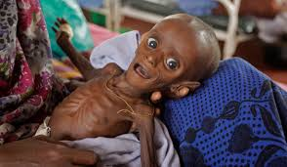
ΥΠΟΣΙΤΙΣΜΟΣ
Στις φτωχές χώρες, ακόμα και σήμερα, δεν επαρκούν οι τροφές, δε χορταίνει όλος ο πληθυσμός και υποσιτίζεται, δηλαδή ο οργανισμός δεν προσλαμβάνει όλα τα απαραίτητα θρεπτικά συστατικά και την ενέργεια που χρειάζεται.

Slide 5
ΘΡΕΠΤΙΚΑ ΣΥΣΤΑΤΙΚΑ

Slide 6
ΑΝΘΥΓΙΕΙΝΕΣ ΣΥΝΗΘΕΙΕΣ
Στις αναπτυγμένες χώρες -όπως είναι και η Ελλάδα- υπάρχει διαθεσιμότητα τροφής. Αν και υπάρχουν άφθονα τρόφιμα στην αγορά, δεν τρεφόμαστε πάντα υγιεινά. Oι ανθυγιεινές διατροφικές συνήθειες μπορούν να οδηγήσουν σε βλάβες τον οργανισμό μας, ιδιαίτερα τα παιδιά και οι έφηβοι που βρίσκονται στην ανάπτυξη, όταν υποσιτίζονται μπορεί να υποστούν ανεπανόρθωτες βλάβες στον οργανισμό τους. Αυτό μπορεί να συμβεί:
είτε γιατί δεν τρώνε απ’ όλες τις ομάδες τροφίμων, δηλαδή δεν υπάρχει ποικιλία στη διατροφή τους, π.χ. δεν τρώνε καθημερινά γαλακτοκομικά προϊόντα, φρούτα, λαχανικά κ.ά.
είτε γιατί προτιμούν να χορταίνουν με τροφές που δεν περιέχουν τα απαραίτητα θρεπτικά συστατικά, όπως γλυκά, σνακς, αναψυκτικά.
είτε γιατί ακολουθούν μια ανθυγιεινή δίαιτα, για να είναι πολύ λεπτά, ιδιαίτερα τα κορίτσια, επηρεαζόμενα από τα πρότυπα ομορφιάς.

Slide 7
ΥΠΕΡΦΑΓΙΑ ΚΑΙ ΝΟΣΟΙ ΦΘΟΡΑΣ
ΠΛΗΡΟΦΟΡΙΕΣ ΓΙΑ ΤΗΝ ΑΝΑΙΜΙΑ

Slide 9
ΝΟΣΟΙ ΠΟΛΙΤΙΣΜΟΥ
ΠΑΧΥΣΑΡΚΙΑ
ΣΑΚΧΑΡΩΔΗ ΔΙΑΒΗΤΗ
ΥΠΕΡΤΑΣΗ
ΧΟΛΗΣΤΕΡΙΝΗ – ΤΡΙΓΛΥΚΕΡΙΔΙΑ
ΚΑΡΚΙΝΟΣ
ΟΥΡΙΚΟ ΟΞΥ
ΠΕΠΤΙΚΕΣ ΔΙΑΤΑΡΑΧΕΣ ( ΕΛΚΟΣ, ΚΟΛΙΤΙΔΑ)
ΗΜΙΚΡΑΝΙΕΣ
ΟΣΤΕΟΠΕΝΙΑ- ΟΣΤΕΟΠΟΡΩΣΗ

Slide 10
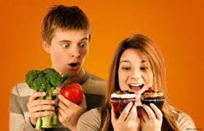
ΔΙΑΤΡΟΦΙΚΗ ΣΥΜΠΕΡΙΦΟΡΑ ΚΑΙ ΔΙΑΙΤΗΤΙΚΕΣ ΣΥΝΗΘΕΙΕΣ
Αυτοί που μας επηρεάζουν διατροφικά είναι η οικογένειά μας, οι φίλοι, το σχολείο, τα μέσα μαζικής επικοινωνίας καθώς και τα πρότυπα της κάθε εποχής. Κυρίως όμως τρώμε ό,τι προτιμάμε γευστικά, δηλαδή ό,τι μας φαίνεται νόστιμο. Επίσης, δεν αρκεί η ρύθμιση του αισθήματος της πείνας ή του κορεσμού από τον εγκέφαλο, γιατί τρώμε όχι μόνο όταν πεινάμε αλλά και όταν είμαστε κακοδιάθετοι (ψυχολογικοί παράγοντες), όταν τρώει η παρέα μας (κοινωνικοί παράγοντες), όταν έχουμε κληρονομική προδιάθεση για παχυσαρκία (βιολογικοί παράγοντες) και για άλλους υποκειμενικούς λόγους

Slide 11
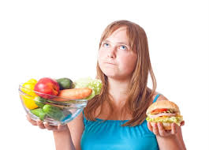
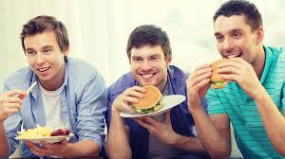
Από την άλλη πλευρά όμως πρέπει να απολαμβάνουμε το φαγητό, δηλαδή ό,τι τρώμε να είναι νόστιμο και να μη μας προκαλεί ούτε αίσθημα στέρησης (π.χ. η δίαιτα στο περιοδικό μου απαγορεύει να φάω μακαρονάδα) ούτε όμως και αίσθημα υπερβολής (π.χ. «φούσκωσα» από το πολύ φαγητό). Γι’ αυτό τρώμε απ’ όλα και σε λογικές ποσότητες, «ακούγοντας» συγχρόνως και τα μηνύματα που μας στέλνει το σώμα μας (π.χ. μη συνεχίσεις να τρως γλυκό όταν αυτό σου φέρνει λιγούρα ή πατάτες τηγανητές ενώ νιώθεις ότι χόρτασες). Καλύτερα να σταματήσουμε μόλις νιώσουμε κορεσμό και να φάμε μια άλλη ημέρα πάλι το τρόφιμο που μας άρεσε. Δε θα μας λείψει γιατί συνήθως εύκολα θα το ξαναβρούμε. Μην ξεχνάμε ότι οι Έλληνες ανήκουμε στους «τυχερούς», έχουμε επάρκεια τροφίμων.

